Slide 1
Osteoporoosin luulääkehoito, osteoporoosin peruskurssi osa 3
Olli Simonen,
erikoislääkäri, MsCM (Lontoo), puheenjohtaja
30.1.2025

Slide 2
Osteoporoosin hoitokokonaisuus
Hoitovaihtoehdot
- omahoito pelkästään
- omahoito ja luulääkehoito yhdessä
Hoidon kesto
- kun osteoporoosin hoito aloitetaan, hoito on loppuelämän jatkuvaa pysyvää
pitkäaikaishoitoa
- luulääkehoitoa voidaan lääkkeestä ja hoidon tuloksesta riippuen
tauottaa, mutta ei lopettaa
Hoidon seuranta omahoidon, luulääkehoidon ja lääketaukojenkin aikana
- luuston tiheysmittaus 2-3 v välein
- verikokein hoitotilanteiden mukaisesti: kalsium, D vitamiini, munuaisen
toimintakokeet

Slide 3
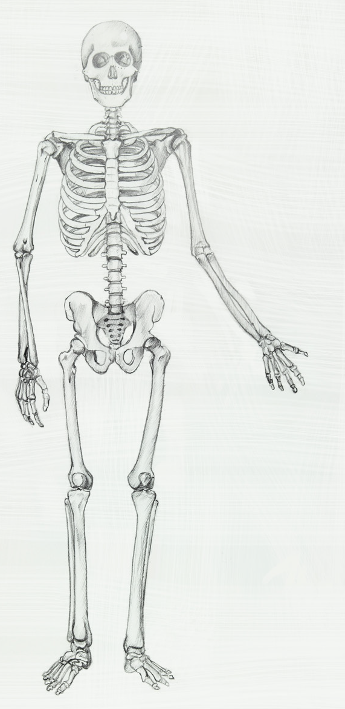
Osteoporoosimurtumat ilmaantumisjärjestyksessä
Nikamien luhistusmurtumat
alkavat ilmaantua 50 v jälkeen
Rannemurtumat
alkavat ilmaantua 55 v jälkeen
Olkavarsi, nilkka, lantio,
kylkiluu, solisluu
alkavat ilmaantua 60 v jälkeen
Lonkka (reisiluun kaula) alkavat ilmaantua 70 v jälkeen

Slide 4
Osteoporoosin todennäköisyys murtuman keskeisenä syynä on selvitettävä heti ensimmäisen murtuman hoidon osana murtumakierteen estämiseksi heti alkuunsa. Kysy hoitavalta lääkäriltäsi, onko hänen mielestään kyseessä osteoporoosimurtuma ja pitäisikö asia selvittää.

Slide 5
Osteopenian ja osteoporoosin hoidon tarpeen arviointi osa 1
Luuston tiheysmittaus DXA:lla:
- normaali luun tiheys T-luku (score) -1
- osteopenia T-luku (score) -1…..-2,49
- osteoporoosi T-luku (score) – 2,5 tai suurempi (esim -3,0)
-tiheysosteoporoosi T-luku -2,5 tai suurempi, mutta ei vielä murtumia

Slide 6
Osteopenian ja osteoporoosin hoidon tarpeen arviointi osa 2
- luuston tiheysmittaustulos DXA:lla tai
murtumariskin arviointi Frax testillä
- murtumat
- ikä
- kaatuilut
- yleiskunto, toimintakyky
- sairaudet
- ravitsemustila
- sukurasitus

Slide 7
Osteoporoosin hoidon tarpeen arviointi, luulääkityksen käytön aiheet osa 3a
Sairastettu nikama- ja lonkkamurtuma
Muu osteoporoosimurtuma esimerkiksi ranne, olkavarsi
Tiheysmittaustulos T-luku -2,5 tai pienempi (esim -3) eli osteoporoosi, lisäksi päätökseen vaikuttavat potilaan kokonaistilanne ja murtumavaara
Tiheysmittaustulos T-luku välillä -1…-2,49 ja lisäksi potilaalla runsaasti murtuman riskitekijöitä

Slide 8
Osteoporoosin hoidon tarpeen arviointi, luulääkityksen käytön aiheet osa 3 b
Murtumariski arvioidaan suureksi muilla menetelmillä: esim Frax minkä tahansa murtuman riski suurempi kuin 20 % seuraavan 10 v aika ja/tai lonkkamurtuman riski suurempi kuin 3 % seuraavan 10 v aikana
Kuuluminen muun syyn takia murtumariskiryhmään: sekundaariset osteoporoosit kuten kortisonin käyttö, keliakia ym

Slide 9
Suomessa käytettävissä olevat luulääkkeet osa 1
BISFOSFONAATIT:
Alendronaatti – annostus 70 mg tabletti tai 70 mg poretabletti yhtenä aamuna viikossa
Risedronaatti – annostu 35 mg Tabletti yhtenä aamuna viikossa
Ibandronaatti – annostus 150 mg tabletti yhtenä aamuna kuukaudessa tai 3 mg injektio laskimoon 3 kk välein
Tsoledroniahappo – annostus 5 mg kerran vuodessa nestetiputuksena laskimoon (aloitetaan tyypillisesti lonkkamurtuman hoitoon kuuluvana)

Slide 10
Suomessa käytössä olevat luulääkkeet osa 2
DENOSUMABI (Prolia ®)
- annostus 20 µg ruiske ihon alle kerran puolessa
vuodessa

Slide 11
Suomessa käytössä olevat luulääkkeet osa 3
TERIPARATIDI (Forsteo ®, Movymia®, Sondelby ®)
- annostus 20 µg ihon alle kerran päivässä kahden vuoden
ajan
ROMOSOTSUNABI /Evenity ®)
- annostus 2 x 105 mg ruiskeena ihon alle kerran
kuukaudessa vuoden ajan

Slide 12
Suomessa käytössä olevat luulääkkeet osa 4
HORMONIT
Estrogeenit 50- 60 v naisille (vaihdevuosioireiden hoitona) valmistemuodoissa tabletti, laastari, geeli, suihke annosteltuna lääkärin ohjeen mukaan (primaarisesti
Tiboloni naisille annostus 2,5 mg tabletti kerran päivässä
Testosteronit miehille ruiskeena lihakseen tai geelinä kerran vuorokaudessa iholle siveltynä

Slide 13
Bisfosfonaattien, Denosumabin ja Romotsunabin käytössä huomattava
Hampaiden ja suun limakalvojen oltava kunnossa lueteltujen lääkkeiden käytön aikana, sillä hoidonaikaset ientulehdukset, hammastulehdukset, hampaiden reiät, hampaiden juurentyngät, hammasjuurien tulehdukset, paiseet ja joskus hammasimplantti asennusvaiheessa altistavat leukaluun kuoliolle
Kuolion ensimmäinen merkki on leukaluun paljastuminen pieneltä alueelta limakalvojen alta
Kuolio on havaittava itse ja hoidettavissa alussa vaiheessa helposti
SIIS: hampaiden ja suun limakalvojen kunto tarkastettava ennen hoidon aloittamista ja viat hoidettava kuntoon. Hampaiden ja limakalvojen kuntoa seurattava hoidon aikana.

Slide 14
Luulääkkeiden käytön vaikutusten arviointi
Luun tiheys lisääntynyt eikä murtumia ole ilmaantunut
Luun tiheys pysynyt ennallaan eikä murtumia ole ilmaantunut
Luun tiheys vähentynyt hoidosta huolimatta
Luun murtumia ilmaantunut hoidon aikana

Slide 15
Jos hoito ei tehoa, syy on aina selvitettävä ennen ”hoitokokeiluja”

Slide 16
Osteoporoosin hoito on loppuelämän jatkuvaa ja pysyvää pitkäaikaissairauden hoitoa, jota voidaan tietyin edellytyksin tauottaa 1.
TAUON EDELLYTYKSET
- luun tiheys parantunut riittävästi (osteopeniatasolle) eikä murtumia ole ilmaantunut

Slide 17
Osteoporoosin hoito on loppuelämän jatkuvaa ja pysyvää pitkäaikaissairauden hoitoa, jota voidaan tietyin edellytyksin tauottaa 2
- denosumabia tauottaessa hoitoa on jatkettava vuoden ajan bisfosfonaatilla ennen tauon aloittamista
- bisfosfonaattihoidon pituus 3-5 v ennen tauotusta, jos ei riittävää luun tiheyden parantumista jatketaan välittömästi denosumabilla tai muulla luulääkkeellä
- teriparatidi, romostunabi hoidon loputtua, hoitoa jatketaan bisfosfonaatilla tai denosumabilla välittömästi
- hormonihoitojen päätyttyä hoito jatkuu ilman taukoja muilla luulääkkeillä

Slide 18
Epätyypilliset murtumat 1
Epätyypillisiä murtumia voi ilmaantua yhtäjaksoisenaikaisen pitkän bisfosfonaatti - ja denosumabihoitoihin liittyen
Murtuma ilmaantuu tavallisimmen reisiluun yläosaan, mutta myös lantioon tai muualle kantaviin rakenteisiin
Murtumakohtaan syntyy ensivaiheessa pieni mikromurtuma (hiusmurtuma/rasitusmurtuma)
Mikromurtuma on paikallistettavissa tunnustellen tai tunnustelematta luuta rasittaessa tai levossa johonkin kohtaan luuta ”pistemäisenä kipuna/särkynä/arkuutena ?” Kipu pahenee tai tuntuu kovempana luuta rasittaessa.
Kipu jatkuu viikkoja jopa kuukausia ( = etsikkoaika toimiin ryhtymiseksi). Luu murtuu kokonaan, jos murtuman ensioirevaiheessa hiusmurtumaan ei puututa.

Slide 19
Epätyypilliset murtumat, toimenpideohje 2
Mikromurtumaoireiden ilmaannuttua hakeudutaan osteoporoosia hoitavan tai murtumia tuntevan lääkärin vastaanotolle epätyypillisen murtuman mahdollisuuden selvittämistä varten – mikromurtuma näkyy röntgenkuvassa 1-2 viikon kuluttua murtuman ilmaantumisesta
Mikromurtuman hoito, luun rasittamatta jättäminen ja levossa pito parantaa mikromurtuman 6 viikossa.
Varsinainen epätyypillinen murtuma hoidetaan leikkauksella ja paranee 6-8 viikossa.

Slide 20
Murtumat luulääkehoidon aikana
Murtuma paranee hitaammin, mutta murtumakohdasta tulee vahvempi kuin normaalitilanteessa ( so ilman luulääkkeen käyttöä ja vaikutusta)

Slide 21
KIITOS

